Slide 2
학습 목표
소프트웨어의 중요성을 안다.
C++ 언어의 역사를 이해한다.
C++ 언어의 특징을 이해한다
C++ 프로그램의 개발 과정을 안다.
C++ 표준 라이브러리에 대해 안다.
Visual Studio를 이용하여 C++ 프로그램을 개발하는 과정을 안다.

Slide 3
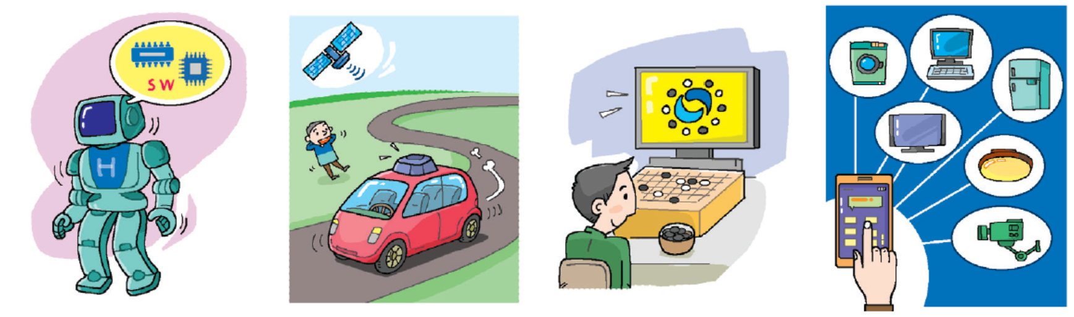
세상을 먹어 치우는 소프트웨어
소프트웨어 기업의 세상
4차 산업의 핵심에 소프트웨어가 있다
무인 자동차, AI(구글의 알파고, IBM 왓슨), IoT
Software is eating the world.
eBay, Facebook, Groupon, Skype, Twitter, Android, Netflix, Google, Apple, Samsung

Slide 4
프로그래밍과 프로그래밍 언어
프로그래밍 언어
기계어(machine language)
0, 1의 이진수로 구성된 언어
컴퓨터의 CPU는 본질적으로 기계어만 처리 가능
어셈블리어
기계어의 명령을 ADD, SUB, MOVE 등과 같은 상징적인 니모닉 기호(mnemonic symbol)로 일대일 대응시킨 언어
어셈블러 : 어셈블리어 프로그램을 기계어 코드로 변환
고급언어
사람이 이해하기 쉽고 복잡한 작업, 자료 구조,알고리즘을 표현하기 위해 고안된 언어
Pascal, Basic, C/C++, Java, C#
컴파일러 : 고급 언어로 작성된 프로그램을 기계어 코드로 변환

Slide 5


사람과 컴퓨터, 기계어와 고급 언어
35 + 56 = ?
01010000
00101001
11101011
LOAD AX 35
LOAD BX 56
ADD AX BX
int i;
i = 35 + 56;
기계어
어셈블리어
C++
어셈블
컴파일

Slide 6
프로그래밍 언어의 진화와 C++의 기원
Assembly
1954
Fortran
1958
Algol
Martin Richards
1967
BCPL
1964
Basic
Ken Tompson
1970
B
Ken Tompson과
Dennis Ritchie
1972
C
Bjarne Stroustrup
1979
C++
1983
Objective-C
1983
1987
Perl
1991
Visual Basic
1995
PHP
1995
Java
1995
Javascript
1998
C++98
2000
C#
2003
C++03
C++
표준
변화
2011
C++11
2014
C++14
2017
C++17
2020
C++20

Slide 7
표준 C++ 프로그램의 중요성
C++ 언어의 표준
1998년 미국 표준원(ANSI, American National Standards Institute)
C++ 언어에 대한 표준 설정
ISO/IEC 14882 문서에 작성됨. 유료 문서
표준의 진화
1998년(C++98), 2003년(C++03), 2007년(C++TR1), 2011년(C++11)
표준의 중요성
표준에 의해 작성된 C++ 프로그램
모든 플랫폼. 모든 표준 C++ 컴파일러에 의해 컴파일
동일한 실행 결과 보장
운영체제와 컴파일러의 종류에 관계없는 높은 호환성
비 표준 C++ 프로그램
Visual C++, Borland C++ 등 컴파일러 회사 고유의 비 표준 구문
특정 C++ 컴파일러에서만 컴파일
호환성 결여

Slide 8
표준/비표준 C++ 프로그램의 비교
표준 C++ 규칙에 따라
작성된 C++ 프로그램
표준 C++ 규칙에 따라
작성되지 않는 비주얼 C++ 프로그램
#include <iostream>
int main() {
std::cout << "Hello";
return 0;
}
#include <iostream>
int __cdecl main() {
std::cout << "Hello";
return 0;
}
모든 C++ 컴파일러에 의해 컴파일
비주얼 C++ 전용
키워드
볼랜드 C++
컴파일러
비주얼 C++
컴파일러
GNU C++
컴파일러
볼랜드 C++
컴파일러
비주얼 C++
컴파일러
GNU C++
컴파일러
실행파일
실행파일
실행파일
실행파일
실행파일
실행파일
컴퓨터
컴퓨터

Slide 9
C++ 언어의 주요한 설계 목적
C 언어와의 호환성
C 언어의 문법 체계 계승
소스 레벨 호환성 - 기존에 작성된 C 프로그램을 그대로 가져다 사용
링크 레벨 호환성 – C 목적 파일과 라이브러리를 C++ 프로그램에서 링크
객체 지향 개념 도입
캡슐화, 상속, 다형성
소프트웨어의 재사용을 통해 생산성 향상
복잡하고 큰 규모의 소프트웨어의 작성, 관리, 유지보수 용이
엄격한 타입 체크
실행 시간 오류의 가능성을 줄임
디버깅 편리
실행 시간의 효율성 저하 최소화
실행 시간을 저하시키는 요소와 해결
작은 크기의 멤버 함수 잦은 호출 가능성 -> 인라인 함수로 실행 시간 저하 해소

Slide 10
C 언어에 추가한 기능
함수 중복(function overloading)
매개 변수의 개수나 타입이 다른 동일한 이름의 함수들 선언
디폴트 매개 변수(default parameter)
매개 변수에 디폴트 값이 전달되도록 함수 선언
참조와 참조 변수(reference)
하나의 변수에 별명을 사용하는 참조 변수 도입
참조에 의한 호출(call-by-reference)
함수 호출 시 참조 전달
new/delete 연산자
동적 메모리 할당/해제를 위해 new와 delete 연산자 도입
연산자 재정의
기존 C++ 연산자에 새로운 연산 정의
제네릭 함수와 클래스
데이터 타입에 의존하지 않고 일반화시킨 함수나 클래스 작성 가능

Slide 11
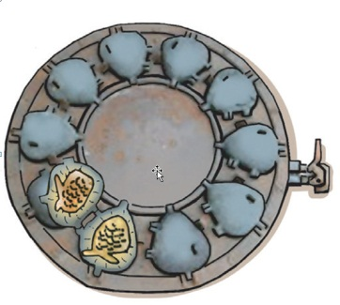

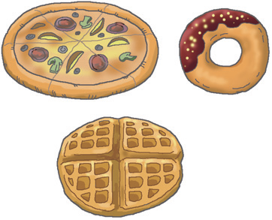
C++ 객체 지향 특성 - 캡슐화
캡슐화(Encapsulation)
데이터를 캡슐로 싸서 외부의 접근으로부터 보호
C++에서 클래스(class 키워드)로 캡슐 표현
클래스와 객체
클래스 – 객체를 만드는 틀
객체 – 클래스라는 틀에서 생겨난 실체
객체(object), 실체(instance)는 같은 뜻
객체 생성
클래스
(객체를 정의하는 틀)
객체들 - 실체
class Circle {
private:
int radius; // 반지름 값
public:
Circle(int r) { radius = r; }
double getArea() { return 3.14*radius*radius; }
};
멤버들
원을 추상화한 Circle 클래스
원 객체들(실체)

Slide 12
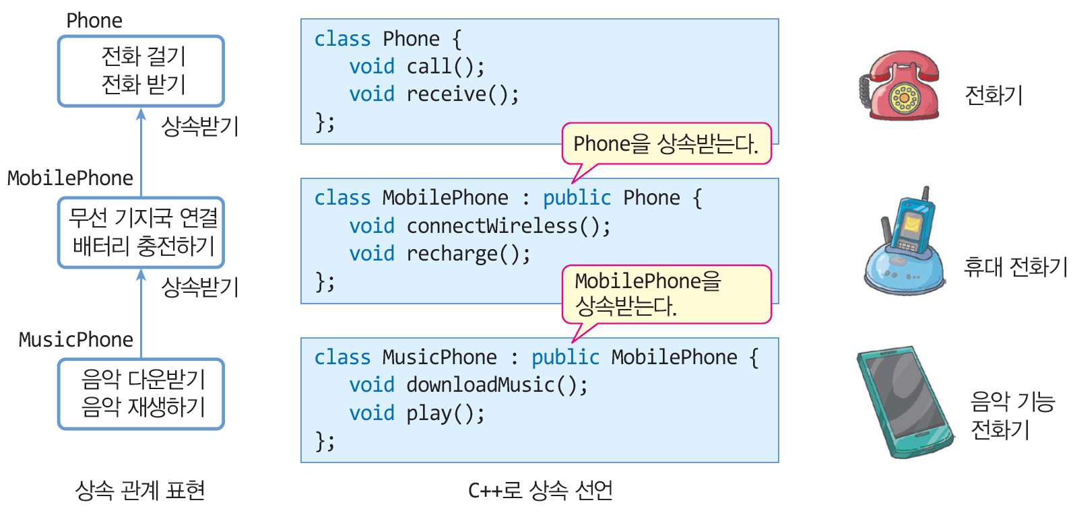
C++ 객체 지향 특성 - 상속성
객체 지향 상속(Inheritance)
자식이 부모의 유전자를 물려 받는 것과 유사
C++ 상속
객체가 자식 클래스의 멤버와 부모 클래스에 선언된 모양 그대로 멤버들을 가지고 탄생

Slide 13
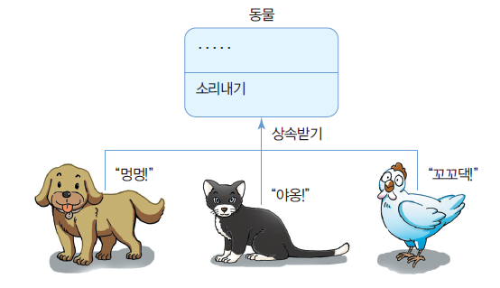
C++ 객체 지향 특성 - 다형성
다형성(Polymorphism)
하나의 기능이 경우에 따라 다르게 보이거나 다르게 작동하는 현상
연산자 중복, 함수 중복, 함수 재정의(overriding)
2 + 3 --> 5
"남자" + "여자" --> "남자여자"
redColor 객체 + blueColor 객체 --> purpleColor 객체
+ 연산자 중복
void add(int a, int b) { ... }
void add(int a, int b, int c) { ... }
void add(int a, double d) { ... }
add 함수 중복
함수 재정의(오버라이딩)

Slide 14
C ++ 언어에서 객체 지향을 도입한 목적
소프트웨어 생산성 향상
소프트웨어의 생명 주기 단축 문제 해결 필요
기 작성된 코드의 재사용 필요
C++ 클래스 상속 및 객체 재사용으로 해결
실세계에 대한 쉬운 모델링
과거의 소프트웨어
수학 계산이나 통계 처리에 편리한 절차 지향 언어가 적합
현대의 소프트웨어
물체 혹은 객체의 상호 작용에 대한 묘사가 필요
실세계는 객체로 구성된 세계
객체를 중심으로 하는 객체 지향 언어 적합

Slide 15
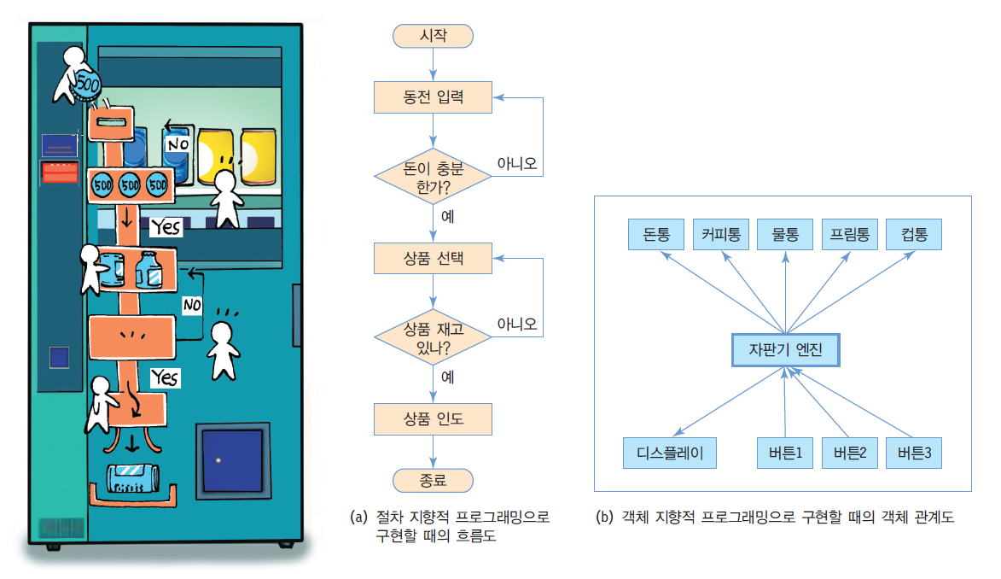
절차 지향 프로그래밍과 객체 지향 프로그래밍
실행하고자 하는 절차대로 일련의 명령어 나열.
흐름도를 설계하고 흐름도에 따라 프로그램 작성
객체들을 정의하고, 객체들의 상호 관계, 상호 작용으로 구현

Slide 16
C++와 제네릭 프로그래밍
제네릭 함수와 제네릭 클래스
제네릭 함수(generic function)
동일한 프로그램 코드에 다양한 데이터 타입을 적용할 수 있게 일반화 시킨 함수
제네릭 클래스(generic class)
동일한 프로그램 코드에 다양한 데이터 타입을 적용할 수 있게 일반화 시킨 클래스
template 키워드로 선언
템플릿 함수 혹은 템플릿 클래스라고도 부름
Java, C# 등 다른 언어에도 동일한 개념 있음
제네릭 프로그래밍(generic programming)
제네릭 함수와 제네릭 클래스를 활용하여 프로그램을 작성하는 새로운 프로그래밍 패러다임
점점 중요성이 높아지고 있음

Slide 17
C++ 언어의 아킬레스
C++ 언어는 C 언어와의 호환성 추구
장점
기존에 개발된 C 프로그램 코드 활용
단점
캡슐화의 원칙이 무너짐
C++에서 전역 변수와 전역 함수를 사용할 수 밖에 없음
부작용(side effect) 발생 염려

Slide 18

C++ 프로그램 개발 과정
C++ 라이브러리
Hello
cout
<<
.........
C++ 소스 프로그램 작성
#include <iostream>
int main() {
std::cout << "Hello";
return 0;
}
010100000100010101001111010110101010010111010101
_main,12#
$<<01010
00000111
_Hello001
컴파일
링킹
실행
오류 발생
소스 파일
(hello.cpp)
목적 파일
(hello.obj)
실행 파일
(hello.exe)
디버깅
오류 수정

Slide 19
C++ 프로그램 작성 및 컴파일
편집
C++ 소스 프로그램은 텍스트 파일
아무 텍스트 편집기로 편집 가능
C++ 소스 프로그램의 표준 확장자는 .cpp
C++ 통합 개발 소프트웨어 이용 추천
C++ 소스 편집, 컴파일, 링킹, 실행, 디버깅 등 모든 단계 통합 지원
대표적인 소프트웨어 - Visual Studio
컴파일
C++ 소스 프로그램을 기계어를 가진 목적 파일로 변환
cpp 파일을 obj 파일로 변환

Slide 20
_main PROC ; COMDAT
; 3 : int main() {
00000 55 push ebp
00001 8b ec mov ebp, esp
00003 81 ec c0 00 00
00 sub esp, 192 ; 000000c0H
00009 53 push ebx
0000a 56 push esi
0000b 57 push edi
0000c 8d bd 40 ff ff
ff lea edi, DWORD PTR [ebp-192]
00012 b9 30 00 00 00 mov ecx, 48 ; 00000030H
00017 b8 cc cc cc cc mov eax, -858993460 ; ccccccccH
0001c f3 ab rep stosd
; 4 : std::cout << "Hello";
0001e 68 00 00 00 00 push OFFSET ??_C@_05COLMCDPH@Hello?$AA@
00023 a1 00 00 00 00 mov eax, DWORD PTR __imp_?cout@std@@3V?$basic_ostream@DU?$
00028 50 push eax
00029 e8 00 00 00 00 call ??$?6U?$char_traits@D@std@@YAAAV?$basic_ostream@DU?$
0002e 83 c4 08 add esp, 8
; 5 : return 0;
00031 33 c0 xor eax, eax
; 6 : }
00033 5f pop edi
00034 5e pop esi
00035 5b pop ebx
00036 81 c4 c0 00 00
00 add esp, 192 ; 000000c0H
0003c 3b ec cmp ebp, esp
0003e e8 00 00 00 00 call __RTC_CheckEsp
00043 8b e5 mov esp, ebp
00045 5d pop ebp
00046 c3 ret 0
_main ENDP
int main() { 라인을 컴파일한 기계어 코드
어셈블리어 코드
1 #include <iostream>
2
3 int main() {
4 std::cout << “Hello”;
5 return 0;
6 }

Slide 21
링킹
링킹
목적 파일끼리 합쳐 실행 파일을 만드는 과정
목적 파일은 바로 실행할 수 없음
목적 파일과 C++ 표준 라이브러리의 함수 연결, 실행 파일을 만드는 과정
hello.obj + cout 객체 + << 연산자 함수 => hello.exe를 만듬
hello.obj
표준 C++ 라이브러리
hello.exe
<<
<<
링킹
cout
cout

Slide 22
프로그램 실행과 디버깅
실행 파일은 독립적으로 바로 실행 가능
실행 중에 발생하는 오류
원하는 결과가 나오지 않거나 실행 중에 프로그램의 비정상 종료
디버깅
실행 중에 발생한 오류를 찾는 과정
디버거
디버깅을 도와주는 프로그램
컴파일러를 만드는 회사에서 함께 공급
소스 레벨 디버깅
C++ 소스를 한 라인씩 실행하고 변수 값의 변화를 보면서 오류 발견
Visual Studio는 소스 레벨 디버깅 지원

Slide 23
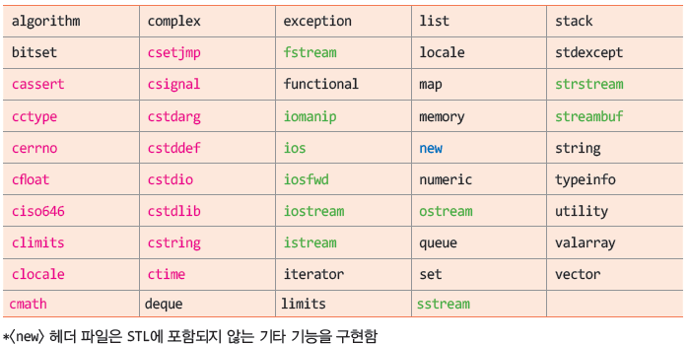
C++ 표준 라이브러리
C++ 표준 라이브러리는 3 개의 그룹으로 구분
C 라이브러리
기존 C 표준 라이브러리를 수용, C++에서 사용할 수 있게 한 함수들
이름이 c로 시작하는 헤더 파일에 선언됨
C++ 입출력 라이브러리
콘솔 및 파일 입출력을 위한 라이브러리
C++ STL 라이브러리
제네릭 프로그래밍을 지원하기 위해 템플릿 라이브러리
STL 라이브러리
C 라이브러리
C++ 입출력 라이브러리

Slide 24
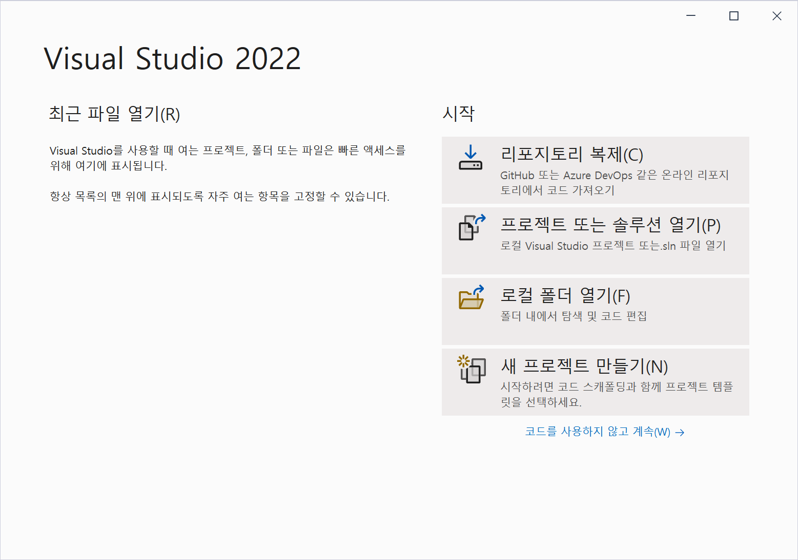
Visual Studio 시작
클릭하면
다음 슬라이드로

Slide 25
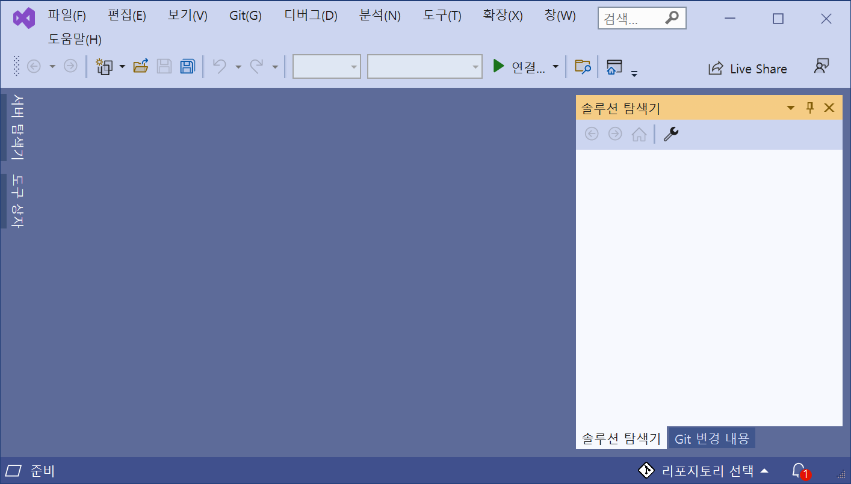
Visual Studio 스크린

Slide 26
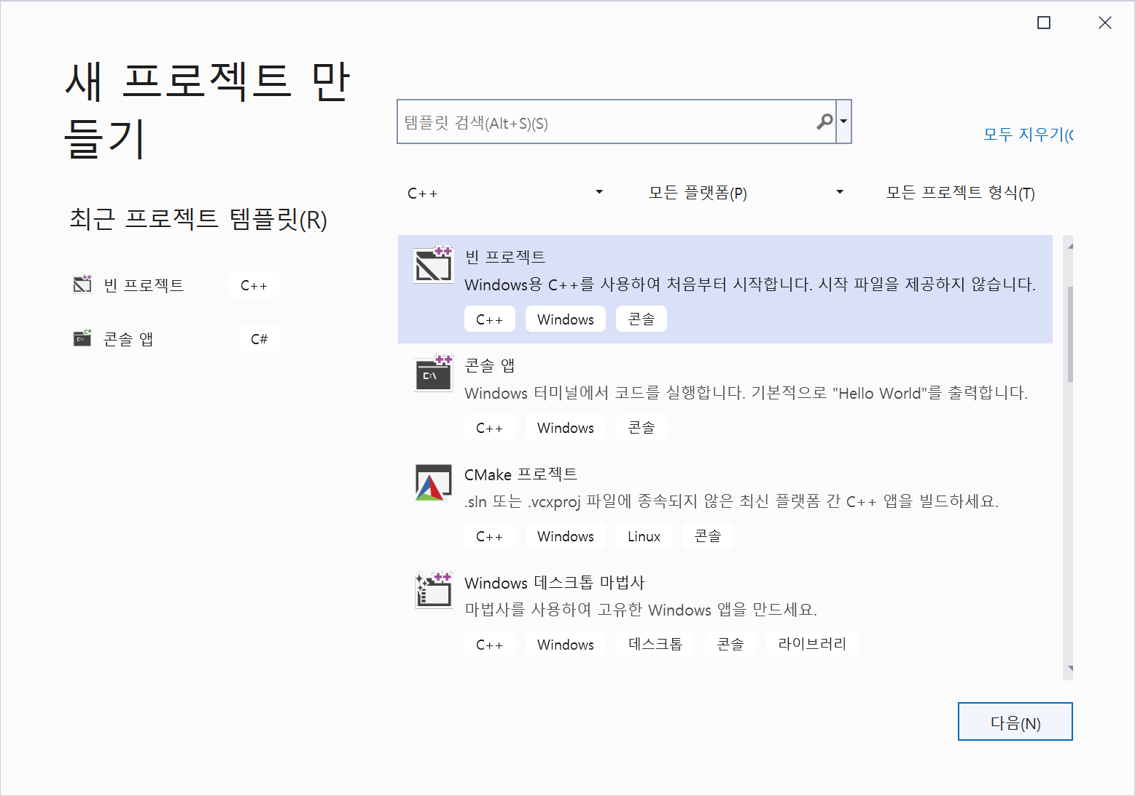
프로젝트 만들기

Slide 27
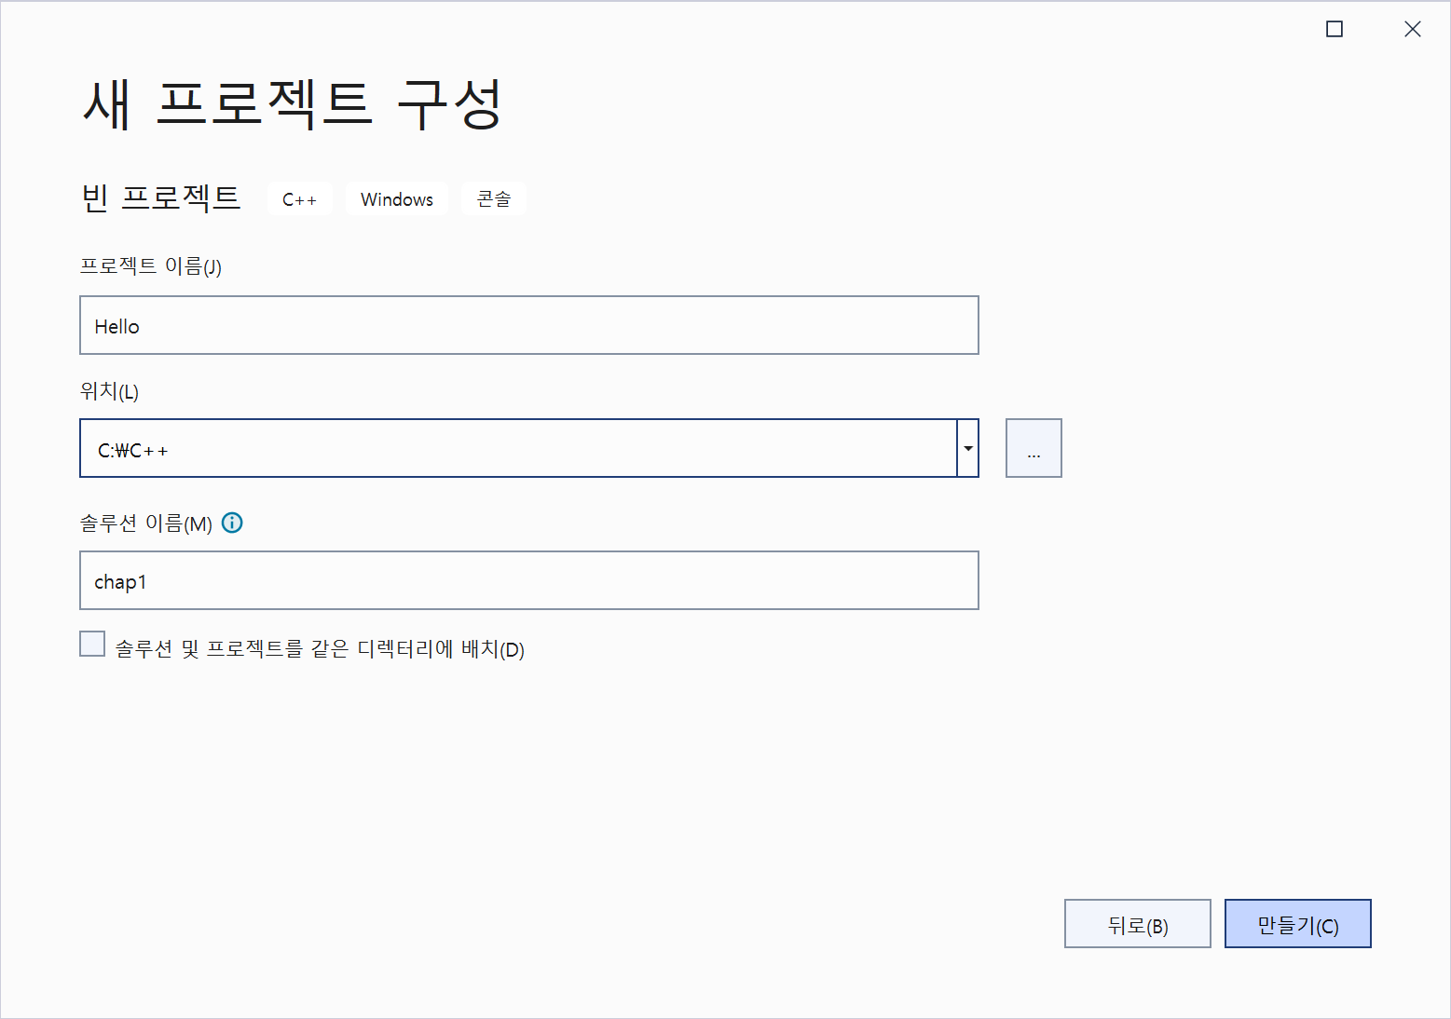
새 프로젝트 구성
C:\C++\chap1\Hello
폴더가 생긴다.
솔루션 위치
C:\C++\chap1
폴더를 생성한다.

Slide 28
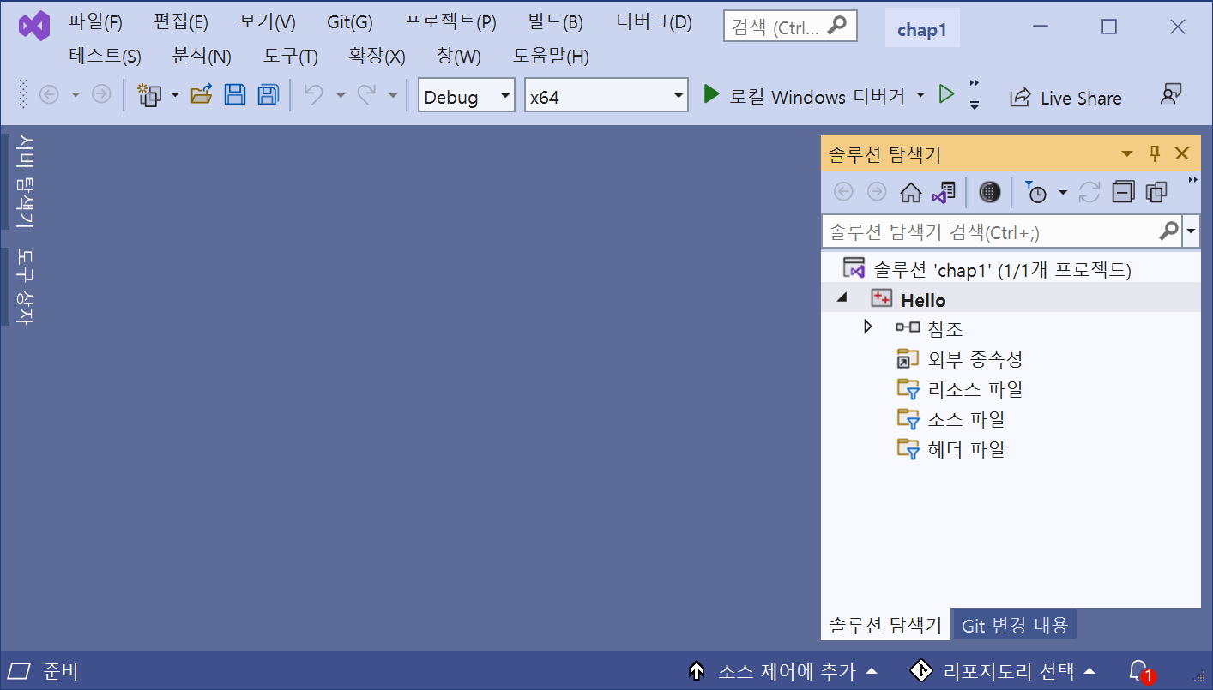
Hello 프로젝트 생성 후

Slide 29
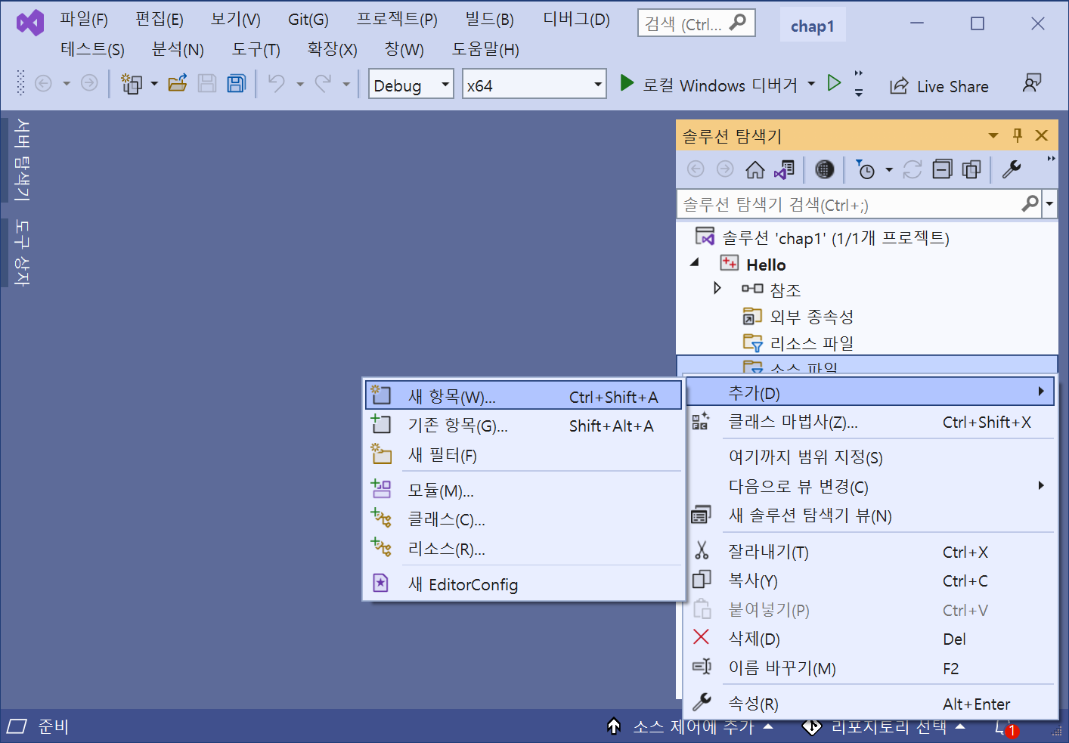
새 항목 만드는 메뉴 선택

Slide 30
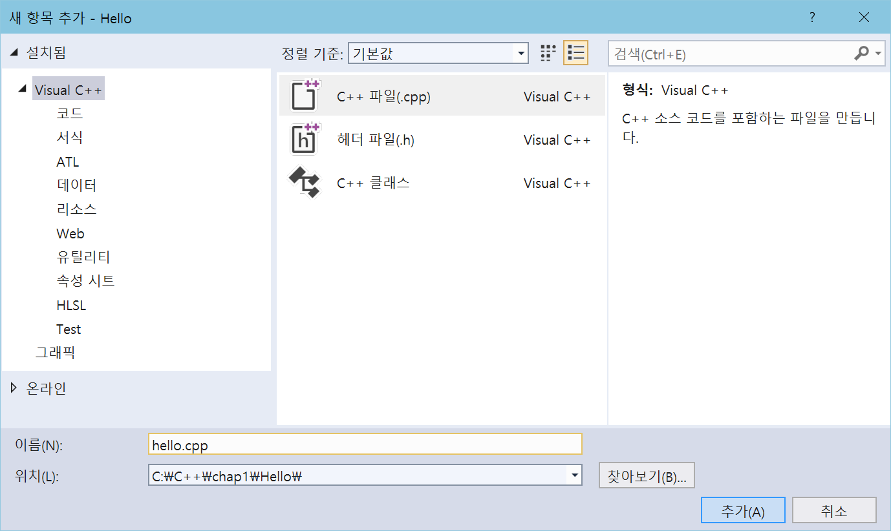
hello.cpp 소스 파일 생성
Visual C++ 선택
C++ 소스 파일 이름 입력
hello.cpp가 생기는 폴더

Slide 31
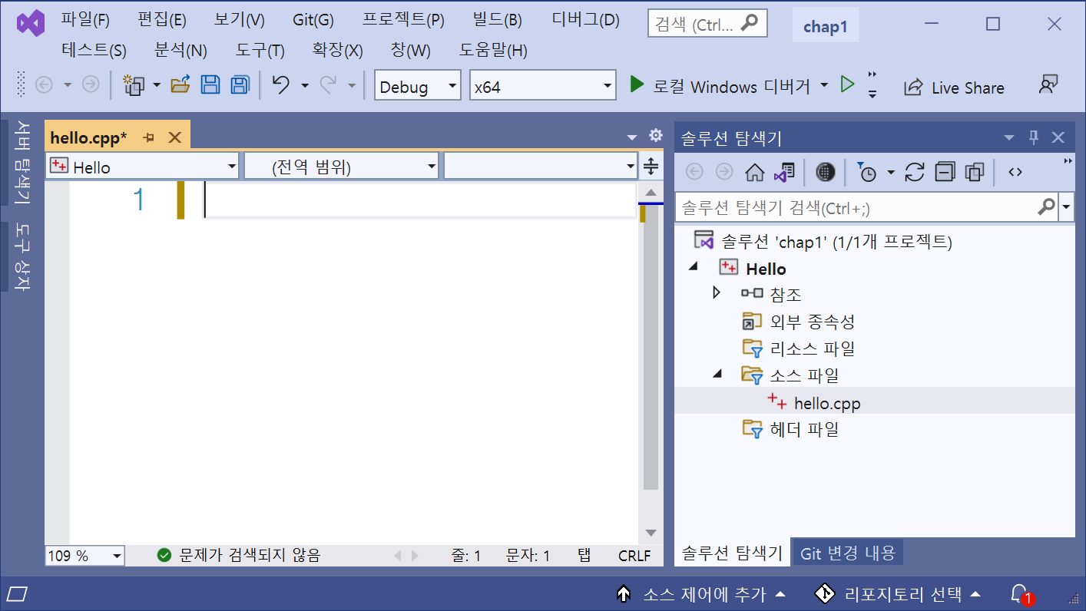
hello.cpp 파일이 생성된 초기 모습
빈 hello.cpp
파일 생성

Slide 32
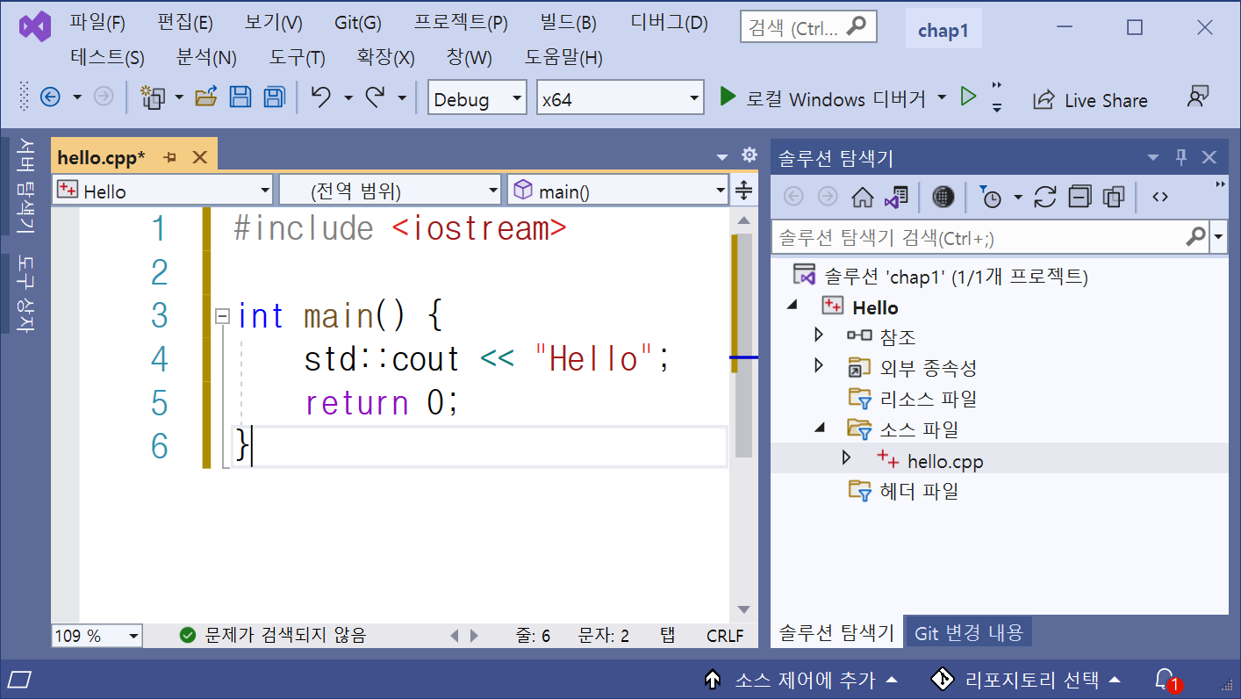
hello.cpp 작성
프로그램 작성

Slide 33
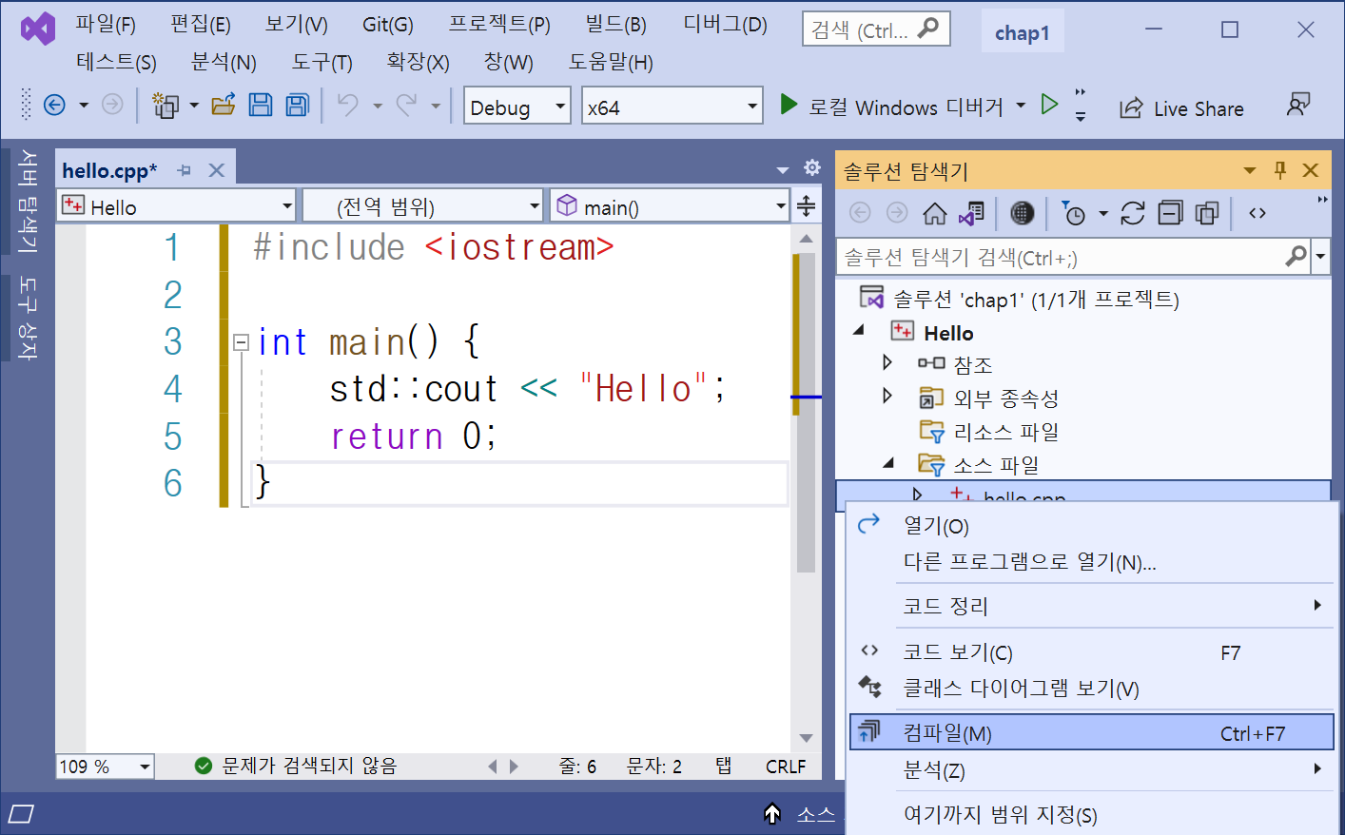
솔루션 탐색기에서 컴파일 메뉴 선택
hello.cpp 컴파일,
컴파일만 수행

Slide 34
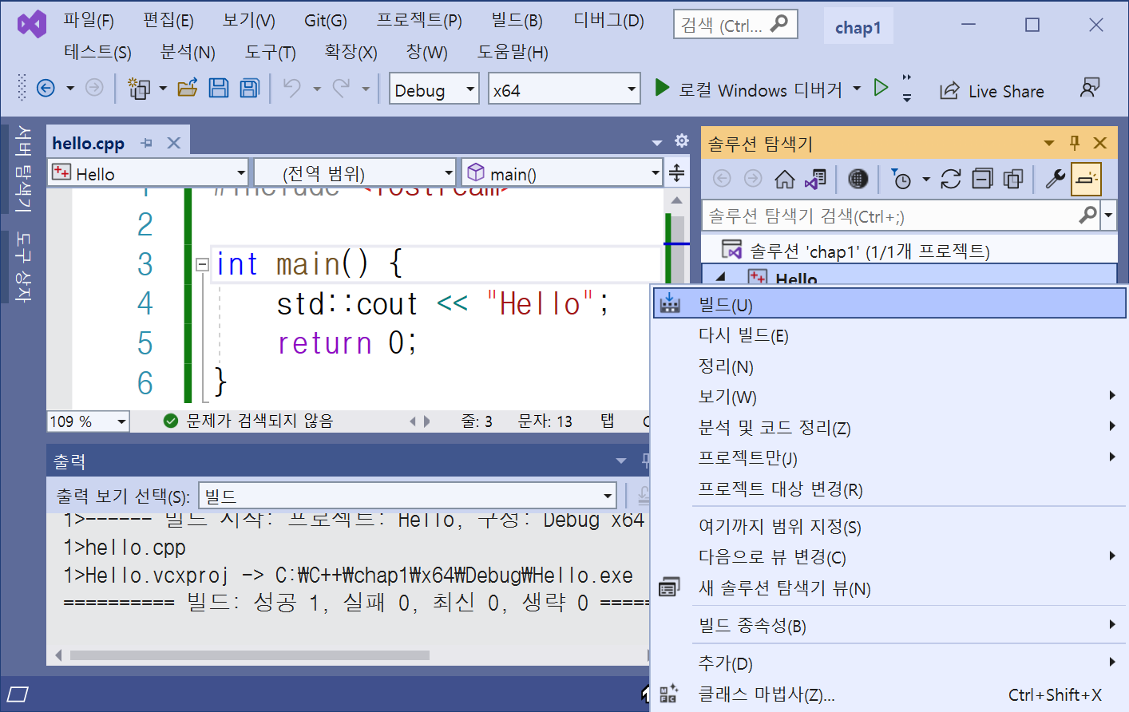
Hello 프로젝트의 빌드로 Hello.exe 생성
빌드 메뉴를 선택하면, 컴파일과 링크 후 Hello.exe 생성

Slide 35
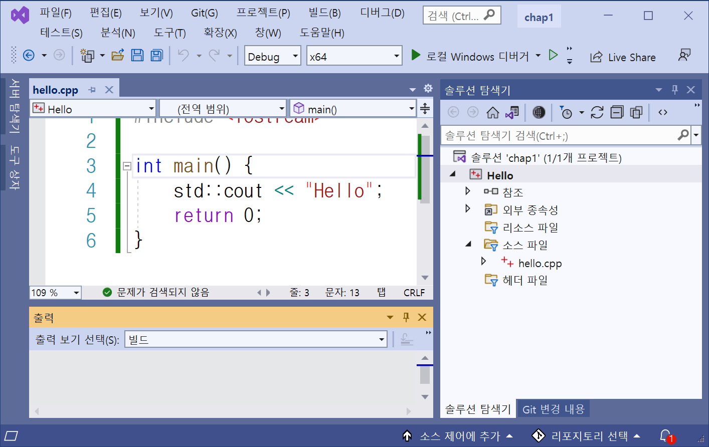
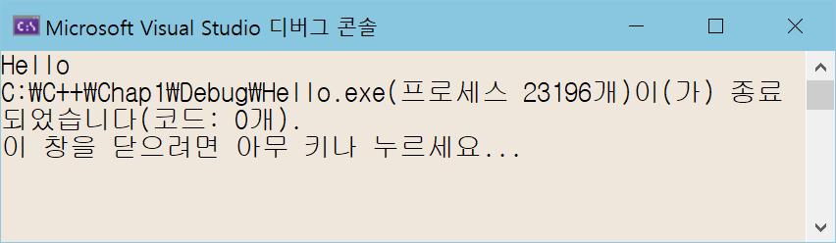
Hello 프로젝트가 실행되는 화면

